Slide 1

Verilog HDL编程入门
国家级计算机实验教学示范中心
王华

Slide 2

一个概念：硬件描述语言（Hardware Description Languages）：
设计硬件时使用的语言，常用的有Verilog HDL和VHDL
【注意】
1. 两者均为常用硬件描述语言，都有各自的IEEE标准；
2. 两者是不同的硬件描述语言；
3. Verilog HDL带有C语言的风格，是工业界常用的HDL；
4. VHDL带有C++的风格；
5. 本课程只使用Verilog HDL语言。

Slide 3
三种描述方式
结构型：最接近实际硬件结构的描述方式，不易描述功能稍微复杂的电路。常用于实例化语句。
数据流：能比较直观地表达底层的逻辑行为，使用的语句多为和硬件行为一致的并行语句，也只适用于小规模的电路设计。
行为级：更加抽象，适合规模大些的电路设计。串行语句可以是其载体。

Slide 4

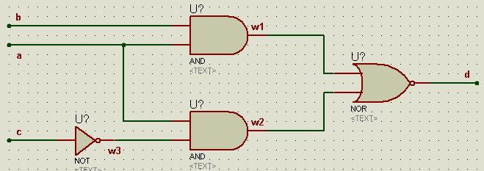
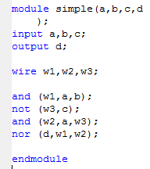
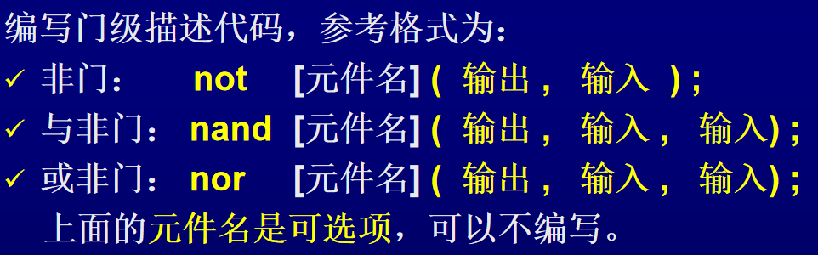
结构型描述:
侧重对模块内部结构实现的具体描述。
【举例】构造一个电路实现逻辑表达式
【注】如果是基本逻辑单元，元件名才可以忽略，详见P16

Slide 5
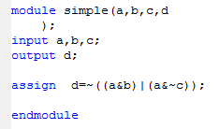
数据流描述
侧重对模块行为功能的较为抽象描述。
【举例】上例

Slide 6
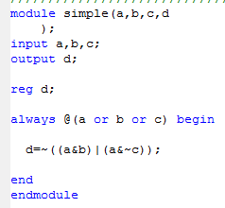
行为描述
侧重对模块行为功能的更为抽象描述。
【举例】上例

Slide 7
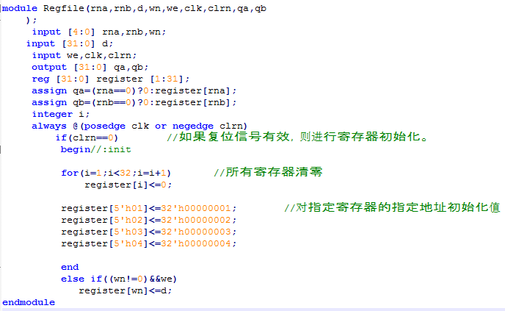
行为描述
侧重对模块行为功能的更为抽象描述。
【举例】设计一个寄存器堆

Slide 8
设计数字逻辑电路的步骤如下：
1. 根据问题的描述画出真值表（逻辑功能表）；
2. 化简（优化），得到输出信号的逻辑表达式；
3. 根据逻辑表达式画出逻辑电路图；
➔用硬件描述语言实现，这步可省略
4. 搭建电路，验证电路功能。
➔仿真检查其是否符合预期

Slide 9
回顾一下基本的语法知识：
一个基本模块由关键字module和endmodule表示，它们就像一对大括号，该括号内部描述该电路要完成的功能，大多数语句后面要加分号“；”代表该句结束；
module后面紧跟模块名，由用户自定义；
模块名后面紧跟该模块的所有输入输出信号；
默认情况下，该块代码的文件名与模块名相同，只是增加一个扩展名.v；
input和output是关键字，分别声明输入信号和输出信号；
1bit输入输出信号的数据宽度不用特别指出，超出的，需要添加 [n:0]，代表信号是（n+1）bits；
关键字assign是对输出信号赋值，~代表取反，&代表逻辑与，|代表逻辑或，优先级为：~＞&＞|；

Slide 10
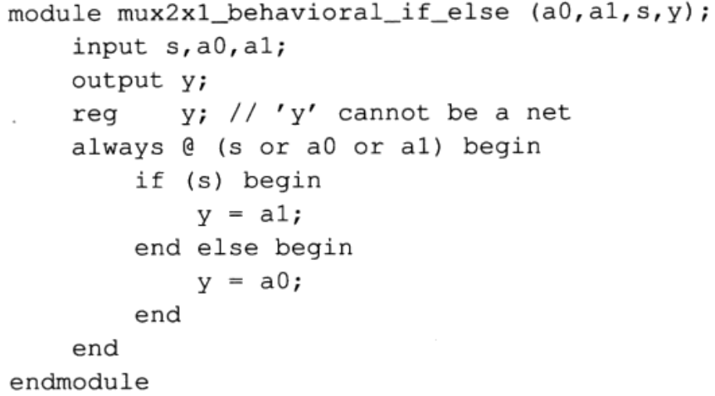
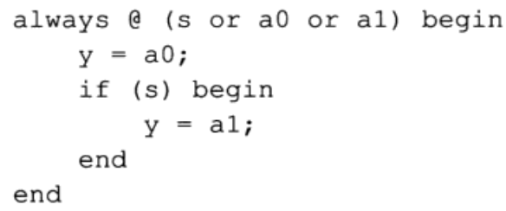
关于always结构体（嵌入if-else语句/if语句）：
【示例】实现逻辑表达式
【注意】always内部不能使用assign；
begin/end后不加“；”且成对出现。
always后面紧跟符号@以及所有将在其内部使用的输入变量；
always里面被赋值的变量都要事先声明为reg类型；
always中对所有可能情况都要加以描述，否则最后生成的电路中包含寄存器，寄存器属于时序电路（设计组合逻辑电路时必须注意）。

Slide 11
关于if语句
条件语句必须在过程块中使用。所谓过程块语句是指由initial、always引导的执行语句集合；
除了这两个语句块引导的begin end块中可以编写条件语句外，模块中的其他地方都不能编写；
if 语句中的表达式一般为逻辑表达式或者关系表达式。系统对表达式的值进行判断；
【注意】若判断值为0或z或X，按照假处理；若为1，按照真处理；
【举例】if（a）等价于 if（a == 1）；
if 语句可以嵌套使用

Slide 12
关于if语句
【示例】
always@（al or b）begin
if（a）q <= d;
end
【分析】
上述代码只写了a==1时q应该的取值，a==0时的情况并不知道。
在always块里面，如果在给定的条件下变量没有被赋值，这个变量将会保持原来的值，即：会生成一个锁存器。

Slide 13
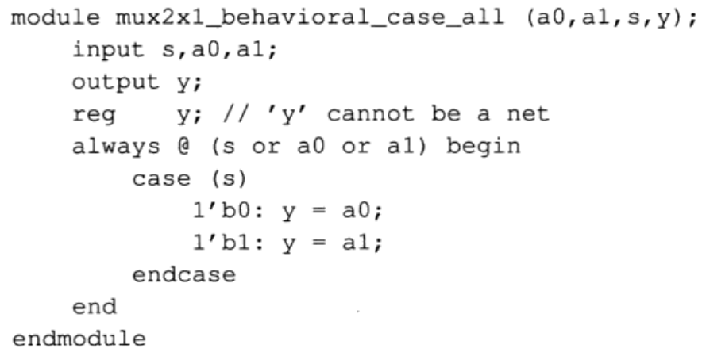
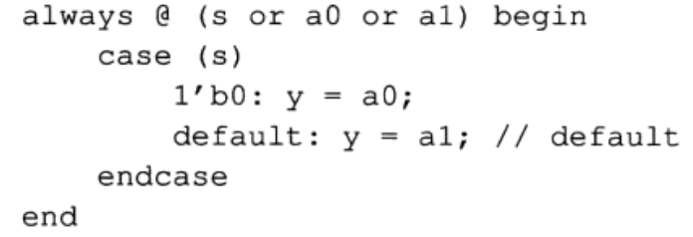
关于always结构体（嵌入case语句）：
【示例】实现逻辑表达式
所有没涉及的case，都归类到default语句当中

Slide 14
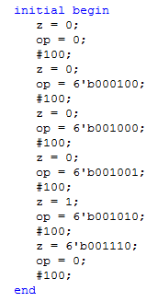
关于initial结构体：和always语句一样，代表一个独立的执行过程。
所有在initial语句内的语句构成了一个initial块；
initial块从仿真0时刻开始执行，在整个仿真过程中只执行一次（always会循环往复直至仿真结束）；
如果一个模块中有多个initial块，这些initial块从仿真0时刻并发执行；
块内如果有多条行为语句，则用begin和end将其组合为一个块语句；
块内如果只有一条行为语句，则不必使用begin和end，如下所示：
【示例】initial
m = 1'b0 ; //只有一条行为语句
initial begin
#5 a = 1'b1;
#10 b = 1'b0;//有多条行为语句
end

Slide 15
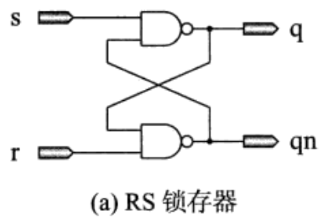
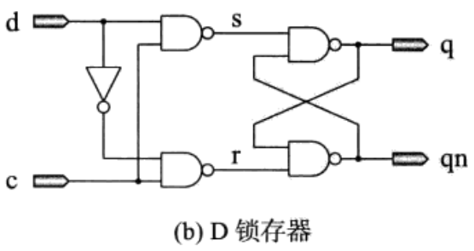
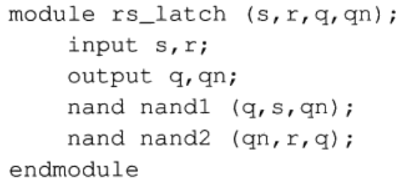
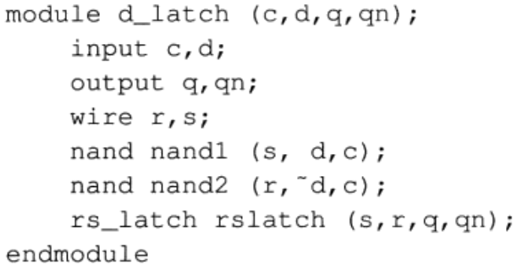
关于模块调用（实例化）
【示例】如图所示，实现一个D锁存器（已知RS锁存器）
【说明】下图中r和s定义为wire类型
用结构型描述构造一个RS锁存器
调用RS锁存器模块

Slide 16
关于实例化的注意事项
基本单元实例化：实例化名字可以省略，如下所示：
nand (c,b,a); //调用一个与非门
or (c,b,a); //调用一个或门
not (b,a); //调用一个非门
模块实例化：实例化名字不能省略，如下所示：
【例】假设需要调用一个自主创建的模块（如上例中的rs_latch.v），调用方法如下：
rs_latch rslatch(... ...);
这里的rs_latch不是基本逻辑单元
rslatch是实例化模块名，必须要加上

Slide 17
实例化时遇到引脚悬空如何处理？
【示例】调用一个寄存器模块REGs，其中信号b和d悬空（不用），其部分代码如下所示。实例化模块为reg1(Clock, clrn, Ain, Bin, Cout, Dout)，该如何正确调用？
module REGs（clk,reset,a,b,c,d）
input clk,reset;
input [31:0] a,b;
output [31:0] c,d;
调用方法一：
wire [31:0] Bin, Dout; //将悬空的引脚声明为wire类型
REGs reg1（Clock, clrn, Ain, Bin, Cout, Dout）;
调用方法二：
REGs reg1（.clk(Clock), .reset(clrn), .a(Ain), .c(Cout)）; //直接省略悬空信号
调用方法三：
REGs reg1（.clk(Clock), .reset(clrn), .a(Ain), .c(Cout), .b(), .d()）; //将悬空信号留白

